Slide 1
ZeRO: Memory Optimizations Toward Training Trillion Parameter Models
2020.05

Slide 2
AI 모델에 따른 패러다임 변화
Bert-large(0.3B) GPT-2(1.5B) Megatron-LM (8.3B) T5 (11B)
단일 디바이스에서 되는만큼 복제 또는 배치 크기를 늘려 병렬로 학습(data parallel)
-> 여러개의 디바이스로 나눠서 모델을 분산 학습
파이프라인 병렬화(PP), 모델 병렬화(MP), CPU 오프로딩
-> 전부 다 기능성, 사용성, 그리고 메모리 및 계산/통신 효율성 trade off 관계를 가지고 있음
일반적으로 MP 라고 하면 TP 와 PP를 아우르는 개념으로 많이 이야기 하지만
이 논문에서는 MP는 TP를 의미한다.

Slide 3
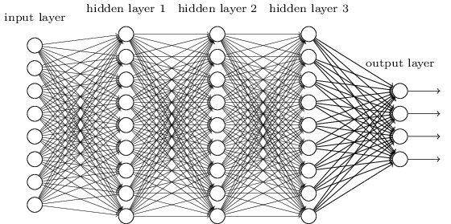
DP : Data Parallel
모델을 각각 GPU에 올려서 학습을 진행 -> Gradient update 시점에 loss 값 공유 후 업데이트 진행
같은 모델을 여러번 메모리를 차지함 -> 메모리 효율성이 낮다.
하지만 MP에 비해서 통신량이 많이 줄어듬 거의 0에 가까울 정도로
GPU1
GPU2

Slide 4
MP : model parallel
모델을 수직으로 분할하여 각 레이어의 계산과 파라미터를 여러 디바이스에 분할
각 레이어 간에 상당한 통신이 필요 -> DGX-2 노드에서 Megatron-LM 라이브러리로 40B 모델 학습시 하드웨어 성능의 5% 활용
메가 트론에 구현된 방식은 PP 와 TP 모두 존재함 (논문에서 서술한 방식은 흔히 TP라 불리는 방식을 사용)
http://neuralnetworksanddeeplearning.com/chap5.html

Slide 5
TP 와 PP의 차이점
PP 는 이전 디바이스에서 먼저 해결이 안되면 뒤의 디바이스는 놀게 된다는 점 (뒤가 병목이 되면 앞도 대기 발생)
TP 는 디바이스간 너무 많은 통신을 요구한다는 점
PP :pipeline parallel
TP : tensor parallel

Slide 6
ZeRO (Zero Redundancy Optimizer)
높은 계산 효율성, 통신 효율성, 메모리 효율성 3가지를 동시에 최적화 한다는 의미
기존의 접근 방식은 전체 학습 과정에서 필요한 모든 모델 상태를 정적으로 유지
-> 학습 중 모든 모델 상태가 항상 필요한 것 X -> 이 부분에서도 최적화를 진행하자

Slide 7
메모리 소비 스펙트럼
모델 상태 (Model States): 대규모 모델의 경우 메모리의 대부분은 옵티마이저 상태(Adam의 모멘텀 및 분산 등), 그라디언트(gradients), 파라미터(parameters)를 포함하는 모델 상태가 차지합니다.
잔여 상태 (Residual States): 나머지 메모리는 활성화(activation), 임시 버퍼, 사용할 수 없는 단편화된 메모리가 소비하며, 이를 통칭하여 잔여 상태라고 합니다.
두 부분이 서로 다른 방식으로 최적화를 해야하기 때문에 분리했다고 함
모델 상태에 해당하는 최적화 -> ZeRO-DP
잔여 상태에 해당하는 최적화 -> ZeRO-R

Slide 8
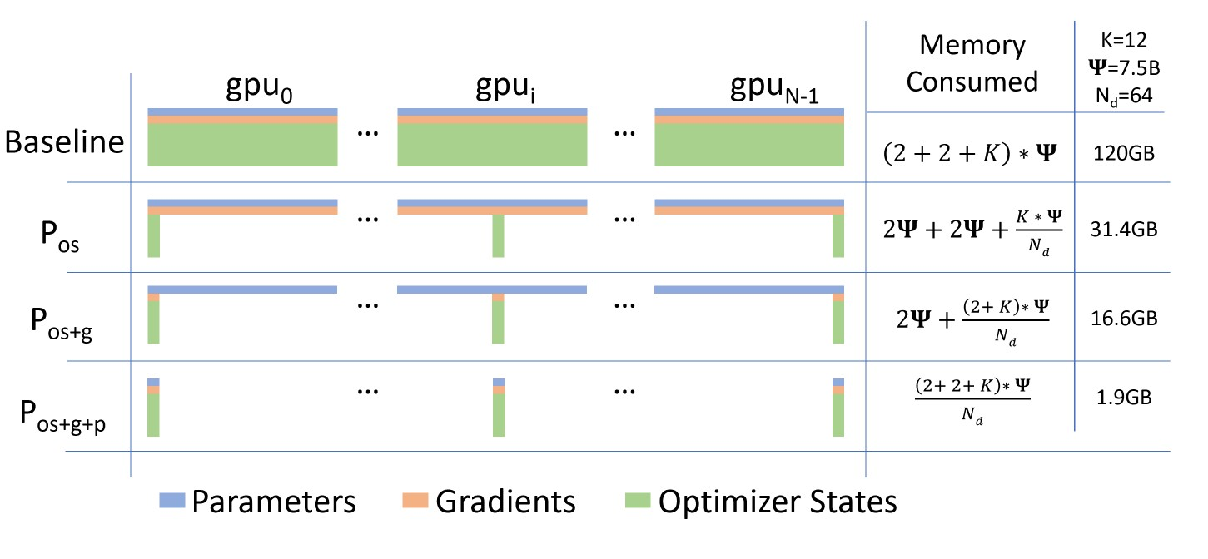
뭘 쪼개면 얼마만큼 감소할까?
옵티마이저 상태 분할 (Pos​): 4배 메모리 감소, DP와 동일한 통신량
그라디언트 분할 추가 (Pos+g​): 8배 메모리 감소, DP와 동일한 통신량
파라미터 분할 추가 (Pos+g+p​): 메모리 감소는 DP 차수(Nd​)에 선형적으로 비례 64개의 GPU(Nd​=64) -> 64배의 메모리 감소 효과가 있습니다. 통신량은 약 50% 정도 증가
그리고 최근 LLM은 모델 파라미터 까지의 분리도 필요로 한다.
통신 오버헤드를 많이 잡아먹더라도 선형적으로 크기를 확장 가능한 솔루션을 원함

Slide 9
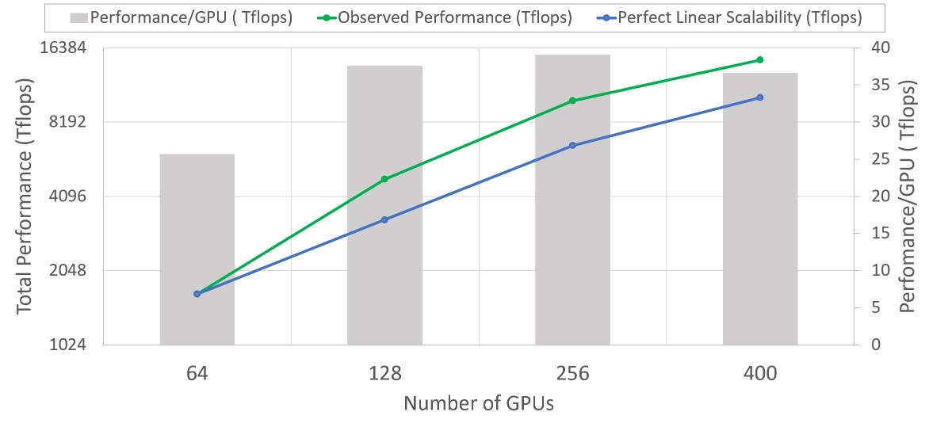
뭘 쪼개면 얼마만큼 감소할까? (100B 모델 병렬)
기존 라이브러리들이 5TFLOPS 정도를 하는 것에 비하면 대략 30TFLOPS 로 6배의 개선효과를 냄 5%활용에서 30% 활용으로 증가하였으나 좀 더 최적화 여지는 많다. 통신 오버헤드가 굉장히 성능을 많이 깍아먹는다고 볼 수 있다.

Slide 10
옵티마이저가 왜 이렇게 많은 메모리를 차지 하는가?
파라미터나 기울기 자체는 2로 설명되어있는데 2Byte = 16bit = fp16 or bf16 사용
옵티마이저는 fp32를 사용함 underflow 현상을 방지하기 위함 : 미세한 가중치를 계속 누적하는 형태이기 때문에 낮은 정밀도에서는 언더 플로우가 발생하게 됨
그렇게 하기 위해서 원본 파라미터 복사본 32bit + 모멘텀 32bit + 분산 32bit(2차 모멘트)
모멘텀이 비싸다고 ADAM 안쓰겠다는 이런 이야기는 하지 말자
하지만 이러한 모멘텀들을 근사하거나 압축하는 기술들도 존재함(어펜딕스 참고)

Slide 11
잔여 상태 메모리 최적화
활성화값 : 시퀀스 길이 1K 및 배치 크기 32로 학습된 1.5B 파라미터 GPT-2 모델은 약 60GB의 메모리를 필요 활성화 재계산(일종의 체크포인트) 기법을 사용하여서 33% 오버헤드로 제곱근의 메모리 소모량을 지님 적절한 경우 활성화를 CPU로 오프로드 가능. ZeRO-R은 활성화 분할 기법을 적용시켰다고 함.
임시 버퍼 : 계산을 위해서 미리 어느정도 잡아두어야하는 메모리들. 기울기 all-reduce or norm 같은 것을 계산할때 사용 1.5B모델을 fp32 버퍼는 6GB 소모 모델 사이즈의 두배는 먹는다는 의미
메모리 단편화 : 연산을 위해서는 메모리 접근을 연속적으로 되어야만함. 단편화 문제는 이러한 연속적인 공간으 없애버려 메모리 할당실패를 만들 수 있음 -> 텐서들의 수명을 관리해서 해결했다고 함 수명이 짧은 메모리 객체와 수명이 긴 메모리 객체들을 추척 -> 수명 긴 것 : 활성화 체크포인트(순전파), 파라미터 그라디언트(역전파) -> 미리 할당된 메모리를 제공해줌 짧은것 : 재계산되는 활성화(순전파), 활성화 그라디언트(역전파)

Slide 12
통신 오버헤드
Pos+Pg 방식은 통신 오버헤드를 발생시키지 않음 모델의 파라미터를 쪼개는 Pp 는 1.5배의 통신을 발생시킴
기존 Data parellel 하는 과정은 scatter-reduce 작업과 all-gather 작업 파라미터의 2배의 통신량을 요구함
Pos+Pg 방식은 동일하게 파라미터의 2배의 통신량을 요구하며 추가 오버헤드가 부과되지 않음
Pp는 자신이 가진 파편 (파라미터수/GPU 수) 를 GPU 수 만큼 전송해야 함으로 파라미터수만큼의 전송량이 필요함

Slide 13
메가트론보다 더 나은 이유
메가트론은 MP 를 할때 한 노드에 못 넣으니 10G 느린 연결을 사용해서 MP를 할 수 밖에 없었음
ZeRO는 모델 파라미터 이외부분을 쪼갤 수 이 있으니 이 오버헤드를 줄여서 MP를 노드안에서 수용가능함
서버1
서버2
GPU
GPU
10G 여기서는 MP 안함
GPU
300GBps
여기만 MP 함
GPU
GPU
GPU
GPU
GPU

Slide 14
그러면 노드의 크기가 모델의 최대 학습 가능속도?
부분적으로는 TRUE
여기서는 GPU 의 여유공간이 있고 이를 레이어 계산에 필요한 파라미터를 미리 받음 -> 다음 레이어 계산으로 넘어가기 위해 방금 브로드캐스트로 받아왔던 파라미터를 즉시 삭제 -> 통신 대역폭이 쉬는 타이밍을 최적화 해서 이를 해결함
-> GPU의 Vram 여유 공간과 모델의 아키텍처에 따라서 가능하지 않을 수 도 있음 ( TRM 이라면?)
pipeline parallel 또는 Expert parallel (MOE) 하게 나누게 된다면 이러한 상황에서는 더 확장가능함

